Slide 1
Από τα Φαγιούμ στη χριστιανική εικόνα

Slide 2
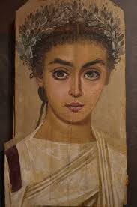
Τα Φαγιούμ
Η περιοχή του Φαγιούμ είναι μια κοιλάδα με πλούσια βλάστηση
Βρίσκεται 60χλμ νότια του Καϊρου στη δυτική όχθη του Νείλου.
Εκεί βρέθηκε μεγάλος αριθμός έγχρωμων πορτρέτων τα οποία ονομάστηκαν ως Φαγιούμ λόγω της περιοχής.

Slide 3
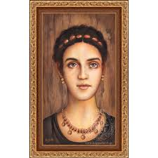
Τα Φαγιούμ
Τα Φαγιούμ είναι νεκρικά πορτρέτα ανθρώπων, που ζωγραφίζονταν, όταν αυτοί ήταν ακόμη ζωντανοί.
Οι άνθρωποι που επιθυμούσαν να ζωγραφιστούν έκαναν μια σχετική προετοιμασία, όπως επιμελούνταν το χτένισμα τους, τα ρούχα τους, τα κοσμήματα τους, ώστε να είναι όμορφοι μπροστά στο ζωγράφο και να αποθανατιστούν στην καλύτερη τους στιγμή.

Slide 4
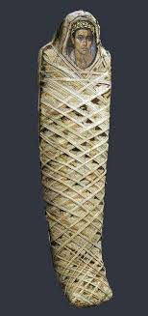
Τα Φαγιούμ
Αφού ζωγραφίζονταν τα Φαγιούμ τοποθετούνταν σε κάδρο και διακοσμούσαν ένα δωμάτιο του σπιτιού.
Κάποια είναι ζωγραφισμένα μετά το θάνατο του απεικονιζόμενου .
Αυτή η διαδικασία της ζωγραφικής επιτελούταν στη διάρκεια της ταρίχευσης του νεκρού που κρατούσε 70 μέρες.
Κατά τη φάση της ταρίχευσης τα τοποθετούσαν στο ύψος του προσώπου της μούμιας.

Slide 5
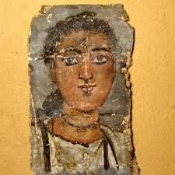
Τα Φαγιούμ
Τα πορτρέτα Φαγιούμ καλύπτουν το χρονικό διάστημα των τριών πρώτων μεταχριστιανικών αιώνων.
Είναι μικρών διαστάσεων
Ζωγραφίζονταν πάνω σε ξύλινες επιφάνειες ή σε λινό ύφασμα

Slide 6
Από τα Φαγιούμ στις κηρόχυτες εικόνες του Σινά
Οι πρώτοι Χριστιανοί ζωγράφοι της Αιγύπτου συμπεριλαμβάνονται σε εκείνους τους ζωγράφους που δημιουργούσαν τα Φαγιούμ
Οι χριστιανικές εικόνες ζωγραφίζονται σε ξύλινες επιφάνειες ή σε λινό ύφασμα.
Χρησιμοποιούν την εγκαυστική ή κηρόχυτη τεχνική
Η εγκαυστική ζωγραφική, ονομάζεται και "ζωγραφική με ζεστό κερί", είναι η δημιουργία ζωγραφικών έργων με τη χρήση θερμασμένου κεριού στο οποίο έχει προστεθεί χρωστική ουσία.

Slide 7
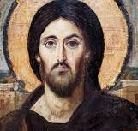
Από τα Φαγιούμ στις κηρόχυτες εικόνες του Σινά
Ζωγραφίζονταν και τονίζονταν τα χαρακτηριστικά του προσώπου.
Ιδιαίτερη προτίμηση ήταν η απεικόνιση των μεγάλων εκφραστικών ματιών
Οι αρχαιότερες εγκαυστικές εικόνες είναι του μοναστηριού της Αγίας Αικατερίνης στο όρος Σινά
Χρονολογούνται τον 6^{ο} αι και διατηρούνται σε άριστη κατάσταση

Slide 8
Από τα Φαγιούμ στις κηρόχυτες εικόνες του Σινά
Η διαφορά ανάμεσα στα πορτρέτα των Φαγιούμ και στις εγκαυστικές εικόνες είναι ότι στα Φαγιούμ χρησιμοποιούνται οι άνθρωποι ως μοντέλα ζωγραφικής, ενώ οι εικόνες ακολουθούν την τυπολογία που θα σεβαστούν όλοι οι καλλιτέχνες αγιογράφοι.
Η εικόνα είναι καλλιτεχνικό λατρευτικό αντικείμενο προσευχής εκφράζει την πίστη και ερμηνεύει το δόγμα.

Slide 9
Μακεδονική και Κρητική σχολή ζωγραφικής
Την εποχή των Παλαιολόγων διαμορφώνονται δυο σχολές στην εκκλησιαστική ζωγραφική. Η Μακεδονική και η Κρητική σχολή.

Slide 10
Μακεδονική και Κρητική σχολή ζωγραφικής
Το κέντρο δημιουργίας της Μακεδονικής σχολής είναι στην Κωνσταντινούπολη.
Δείγματα της υπάρχουν σε όλη τη Μακεδονία.
Χαρακτηριστικό της Μακεδονικής σχολής είναι οι τοιχογραφίες.
Τα χρώματα των τοιχογραφιών είναι φωτεινά και οι ζωγράφοι προσπαθούν να αποδώσουν με φυσικότητα τις μορφές των Αγίων, της Παναγίας, του Χριστού.

Slide 11
Μακεδονική και Κρητική σχολή ζωγραφικής
Η Κρητική σχολή κατασκευάζει φορητές εικόνες και όχι τόσο τοιχογραφίες.
Έργα της συναντάμε σε όλη την Ελλάδα.
Η σχολή χαρακτηρίζεται από λιτότητα και προσήλωση στην παλαιότερη βυζαντινή παράδοση.
Άνθισε τα μεταβυζαντινά χρόνια.

Slide 12
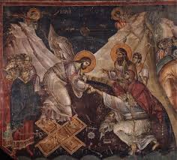
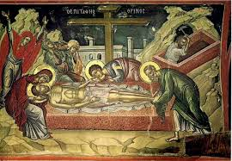
Μακεδονική και Κρητική σχολή ζωγραφικής

Slide 13
Ευχαριστώ για την προσοχή σας!!!

